Slide 1
Gestion de l’entretien courant
21-23 mai 2025
Forum OASIS-OKAPI – Session 5
Jeudi 22 mai 2025

Slide 2
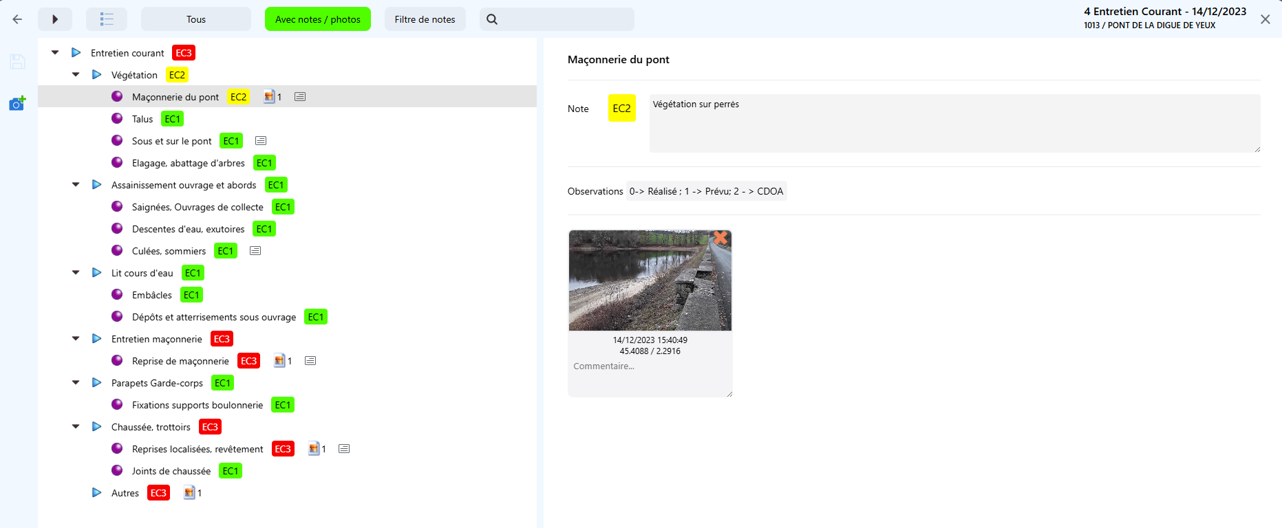
Visites entretien courant
Visite EC – Pont de la Digue de Yeux
Gestion de l’entretien courant

Slide 3
Visites entretien courant
Notation EC1, EC2, EC3
EC1 -> REALISE
EC2 -> PREVU
EC3 -> SOA
Gestion de l’entretien courant

Slide 4
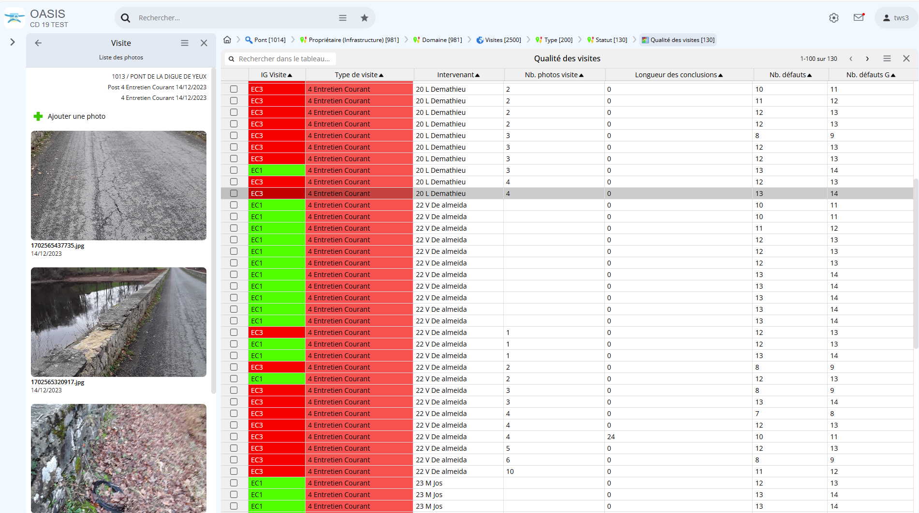
Visites entretien courant
Macro – Visites entretien courant validées
Gestion de l’entretien courant

Slide 5
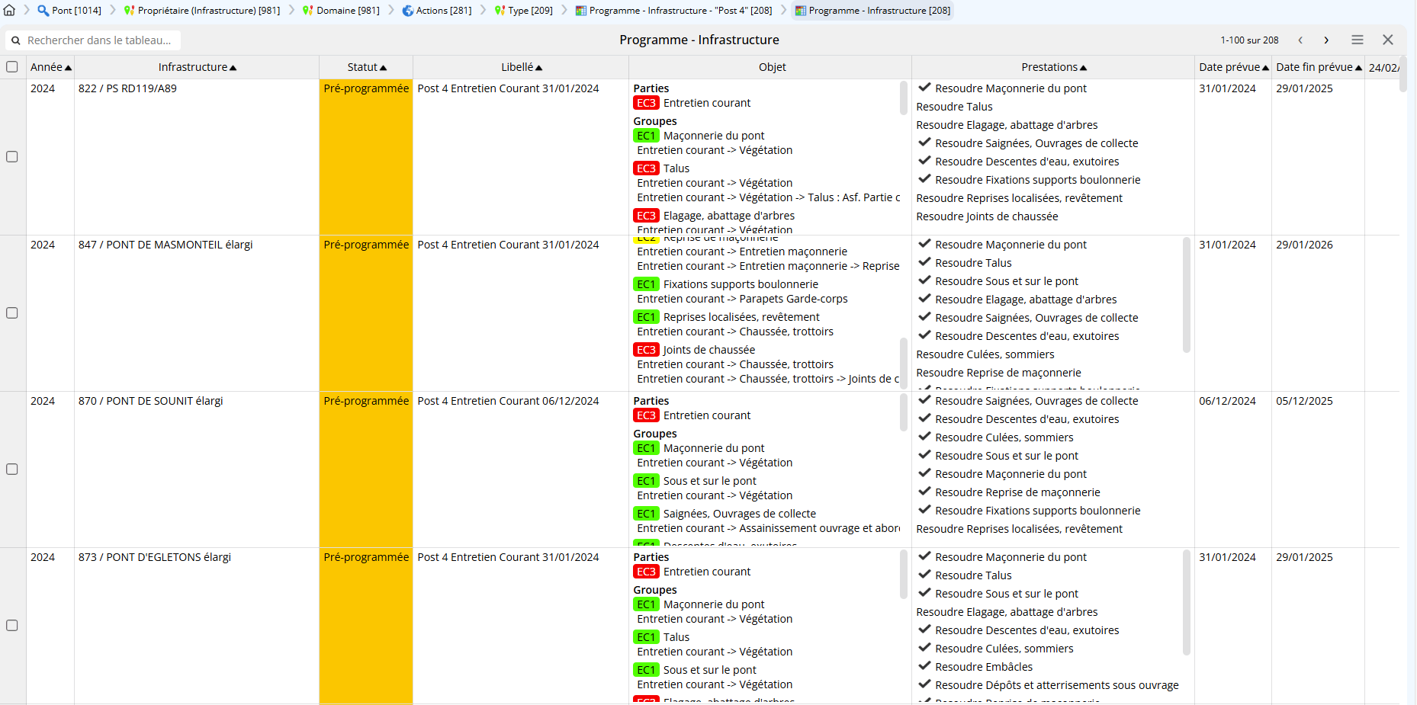
Actions Post-Visite EC
Macro – Actions Post-Entretien Courant
Gestion de l’entretien courant

Slide 6
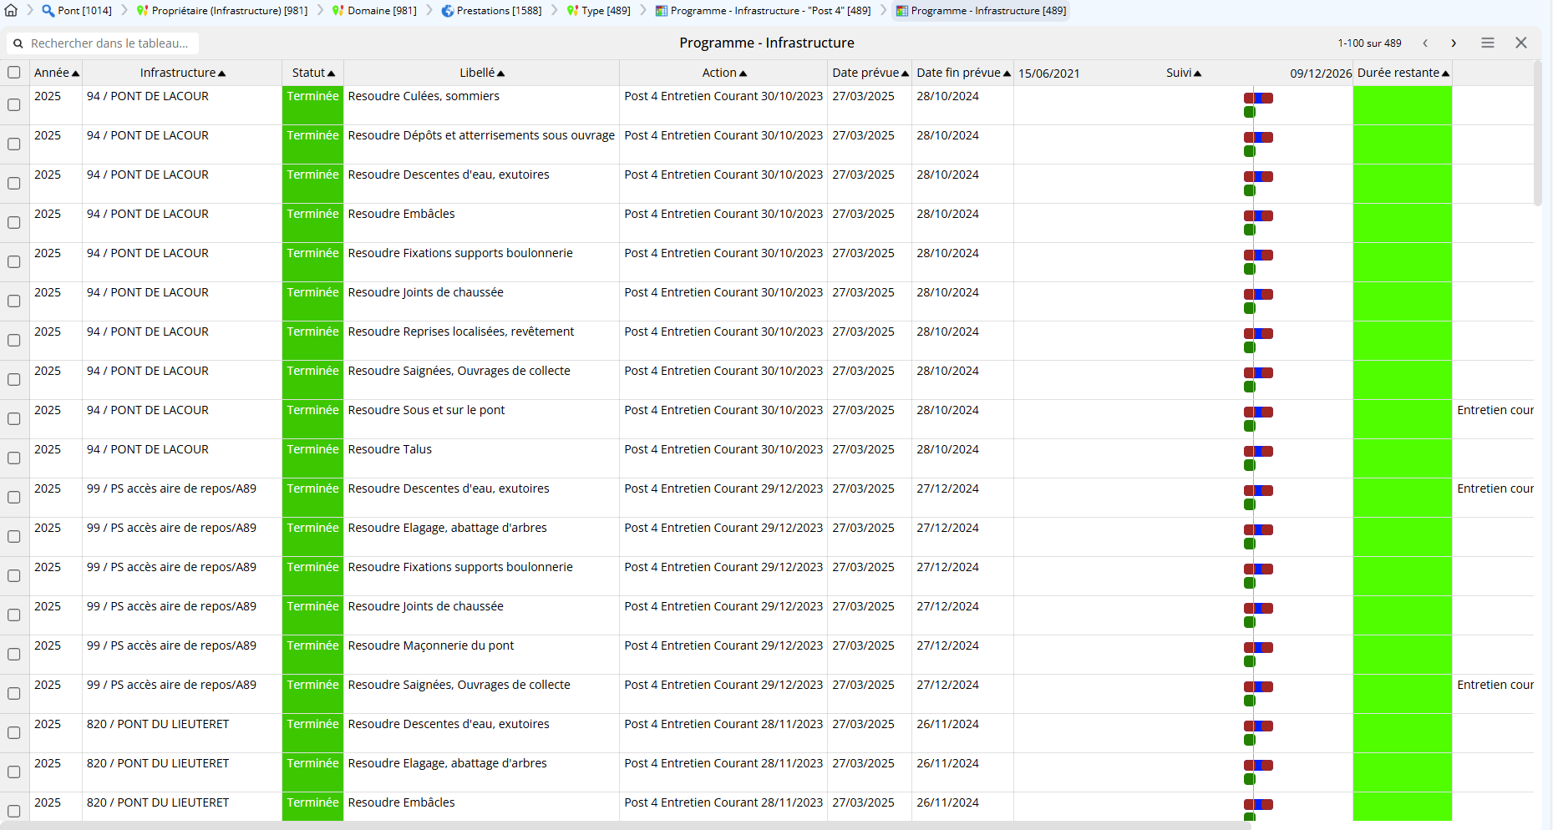
Prestations Post-Visite EC
Macro – Prestations Entretien Courant
Gestion de l’entretien courant

Slide 7
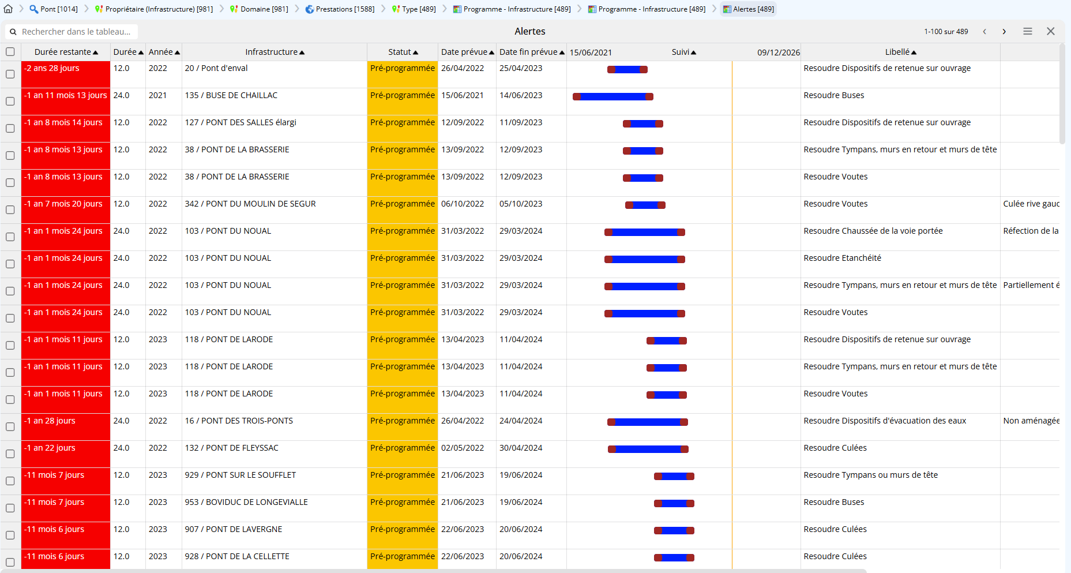
Prestations Post-Visite EC
Vue Prestations en alerte
Gestion de l’entretien courant

